Slide 1
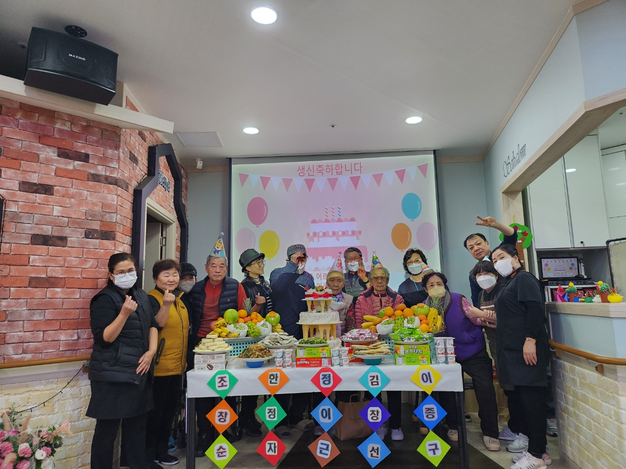
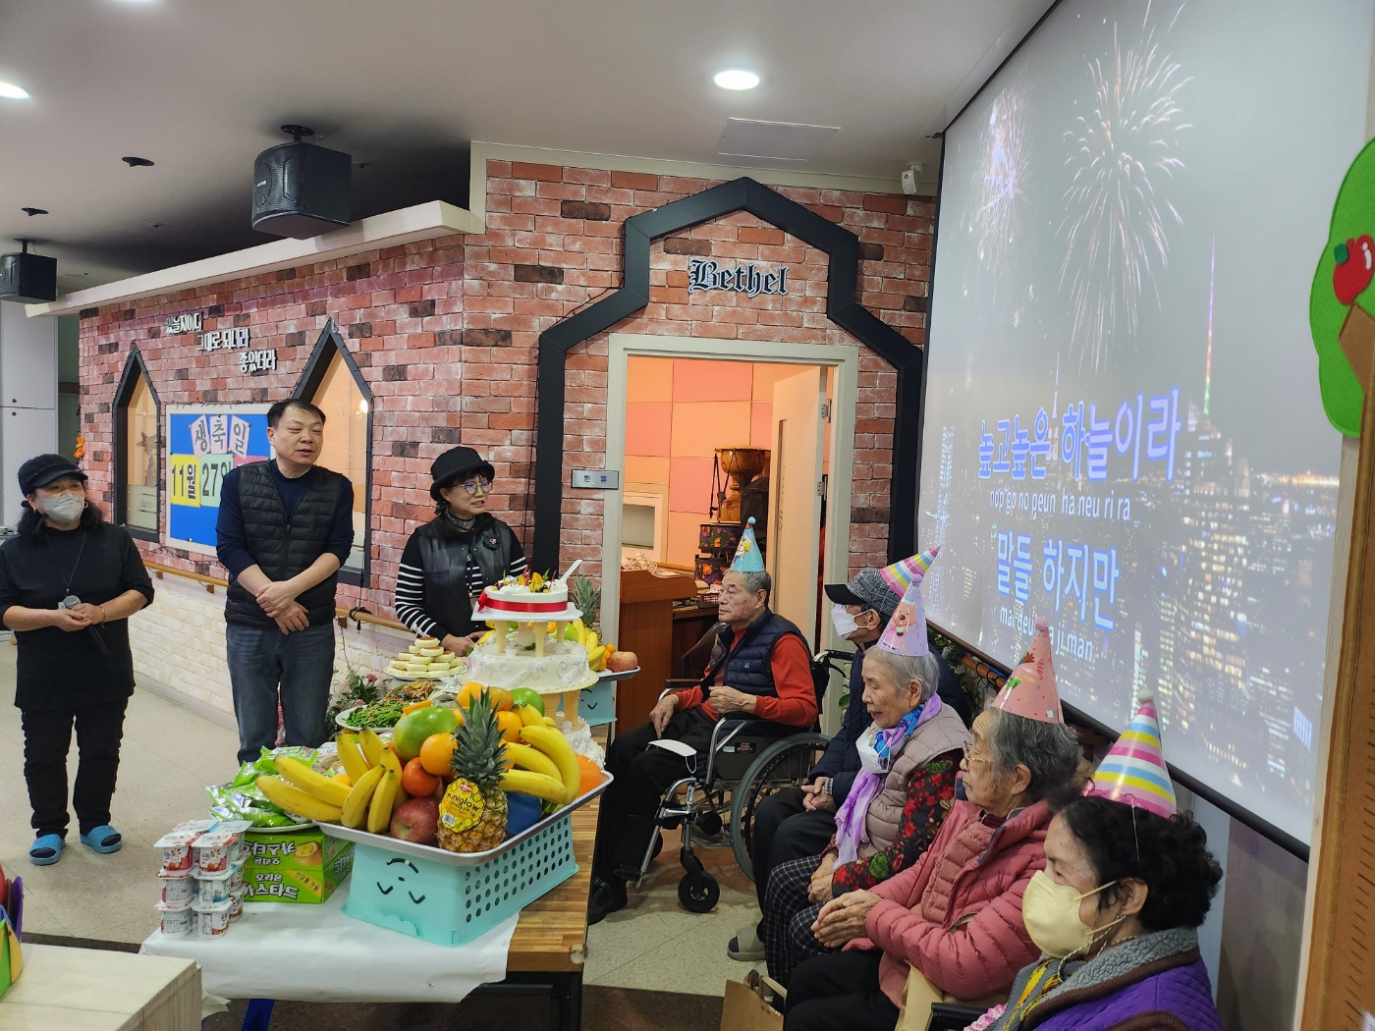
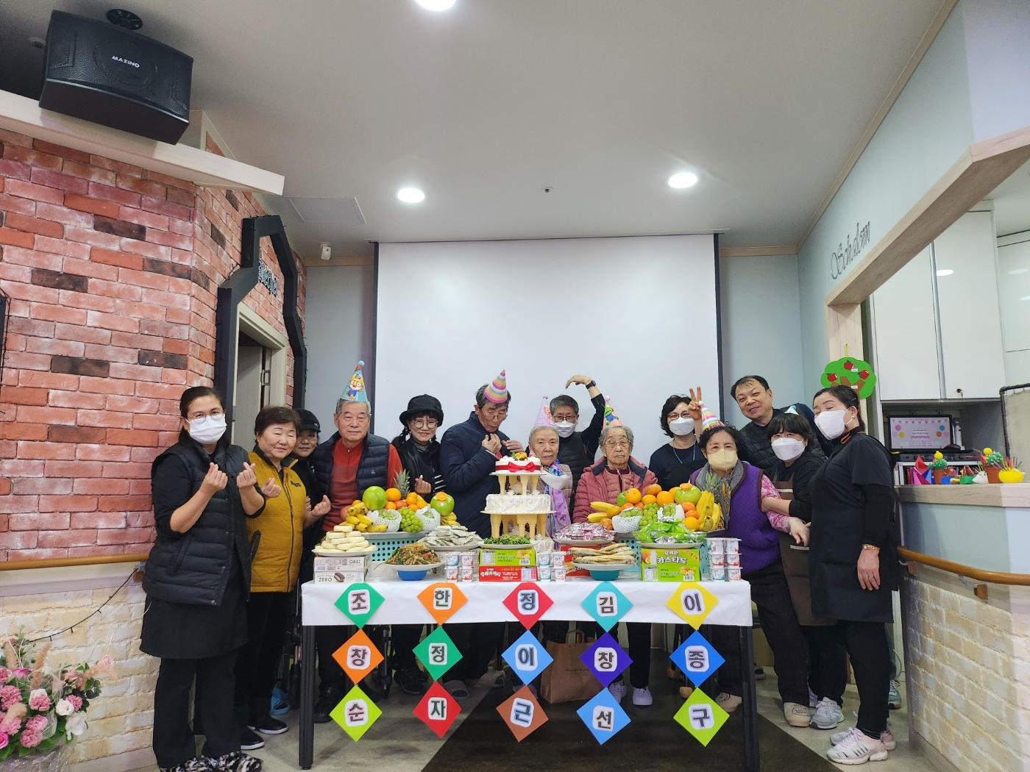
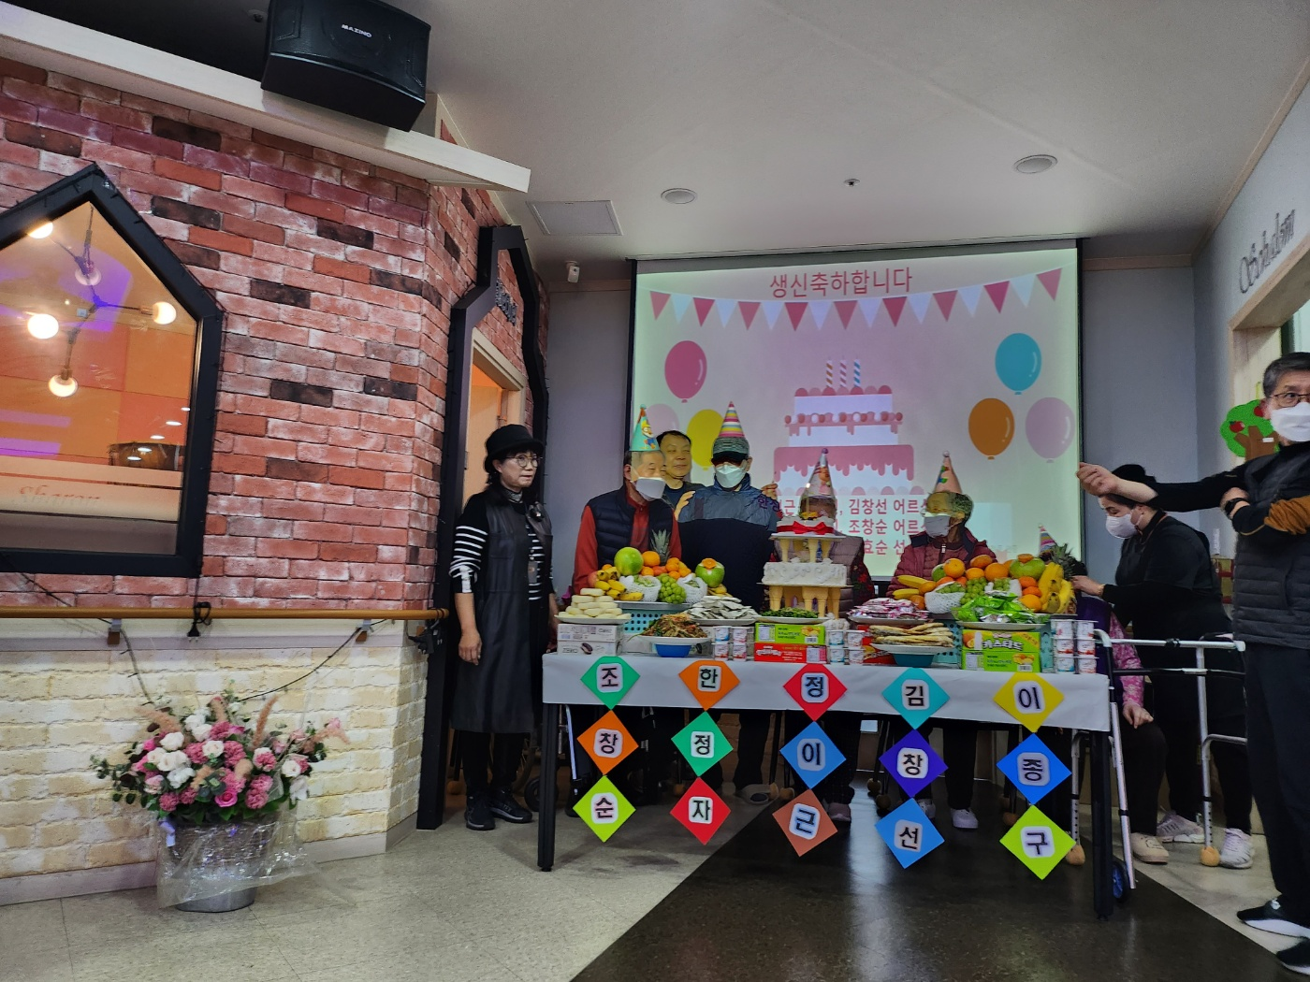
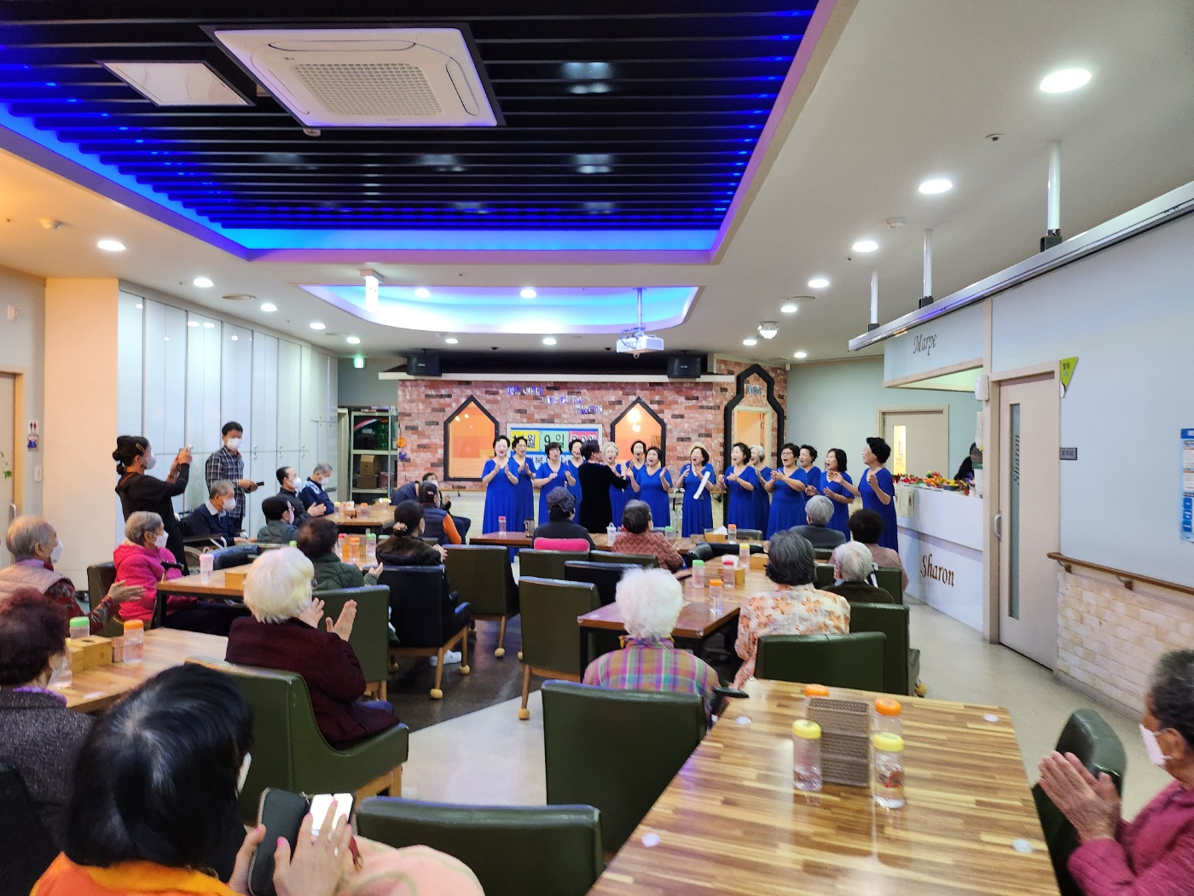
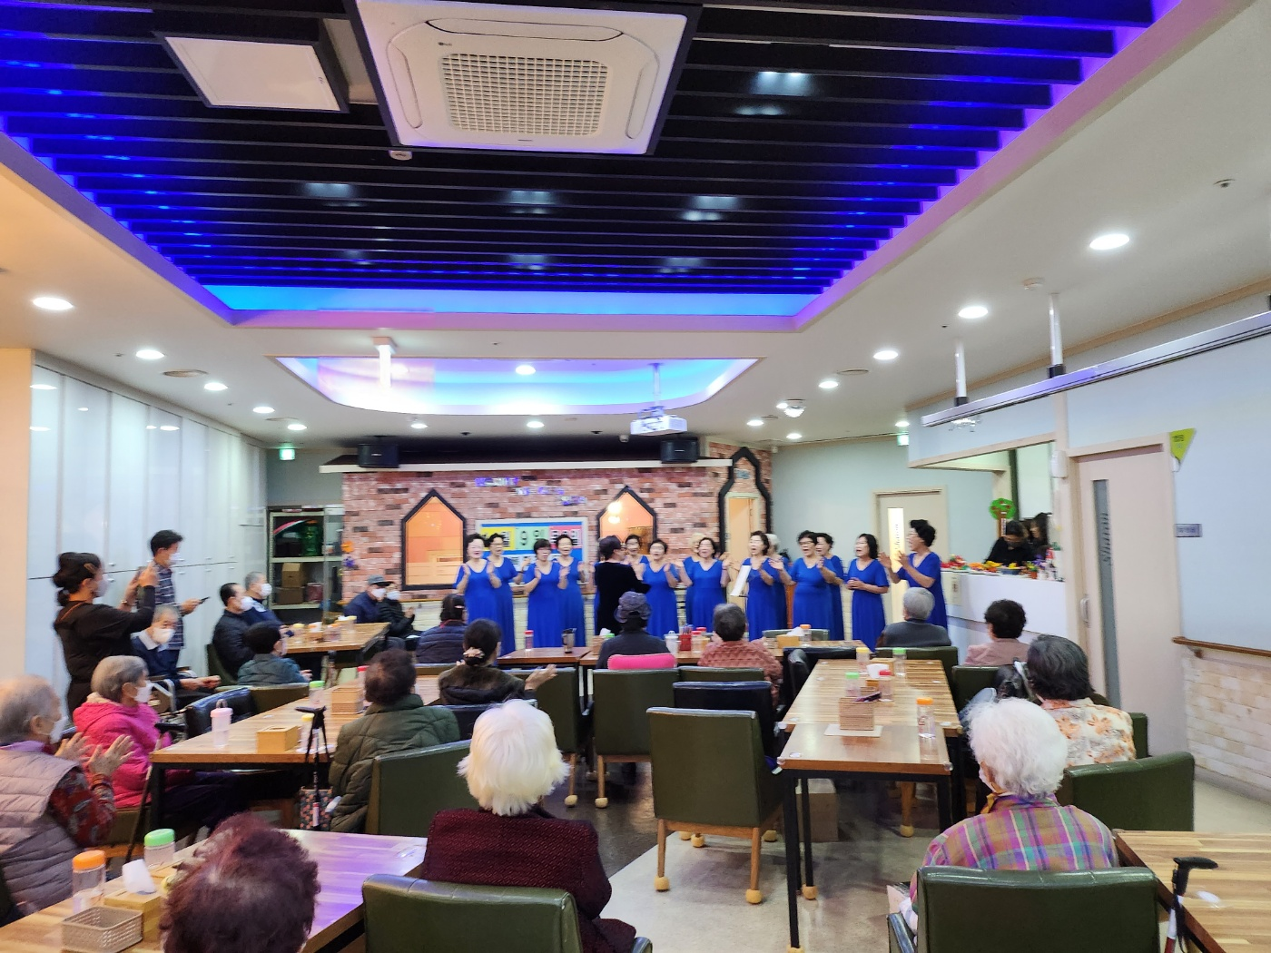
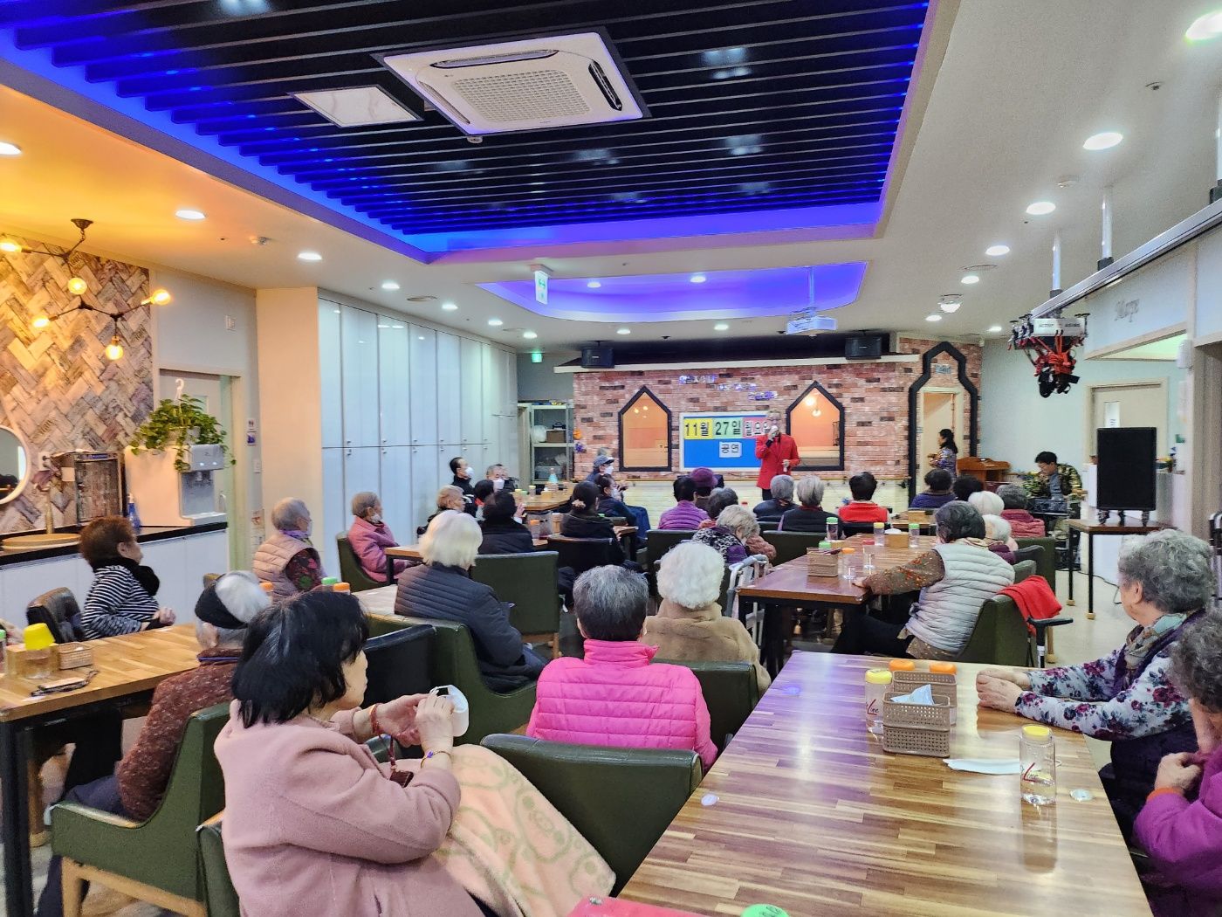
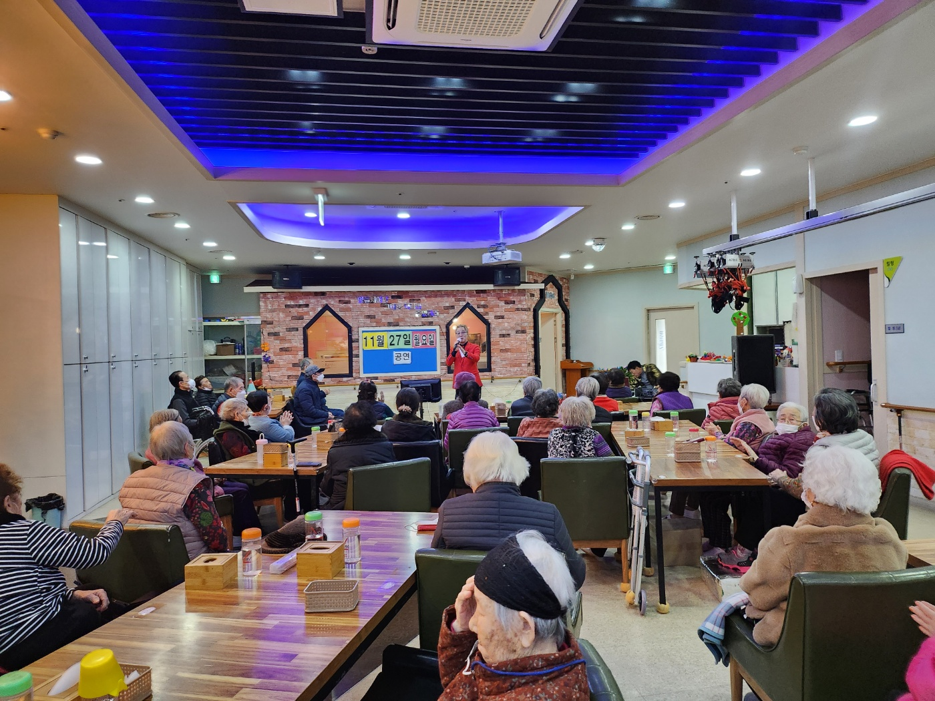
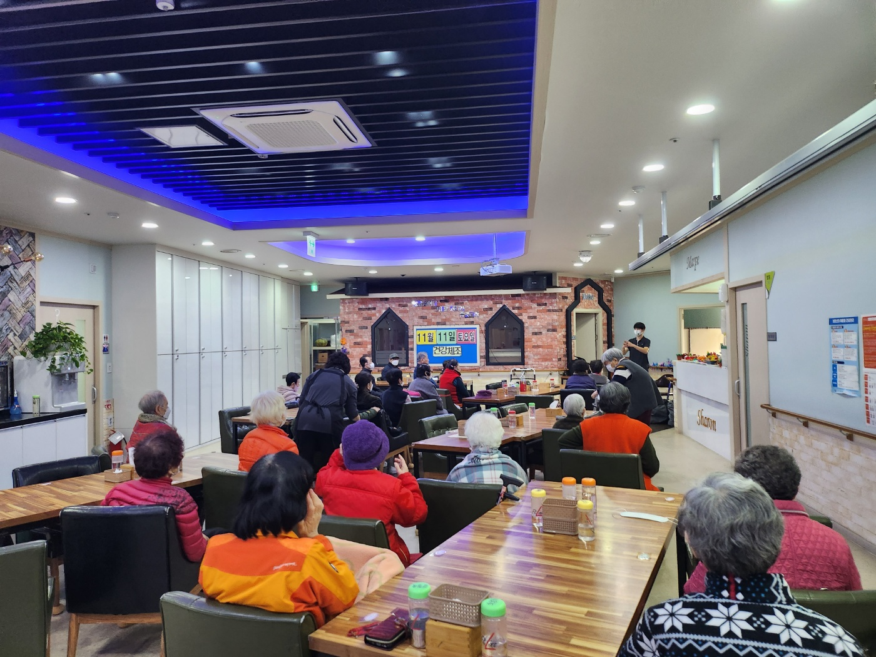
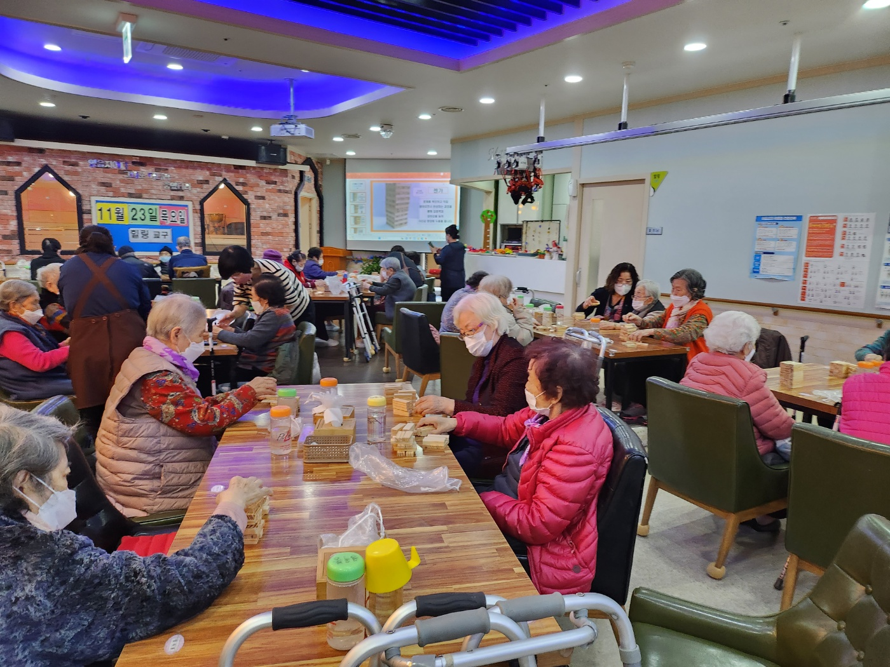
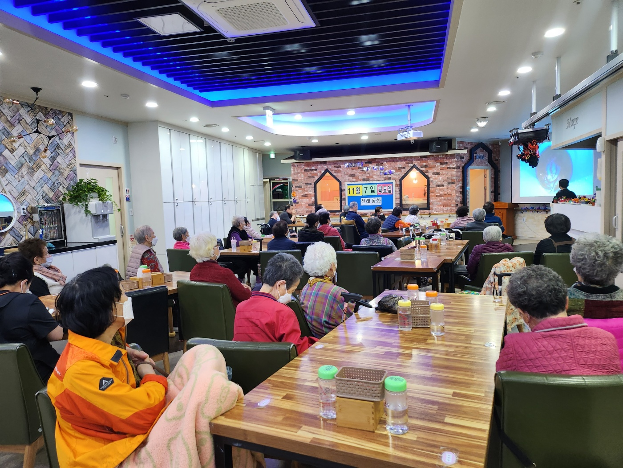
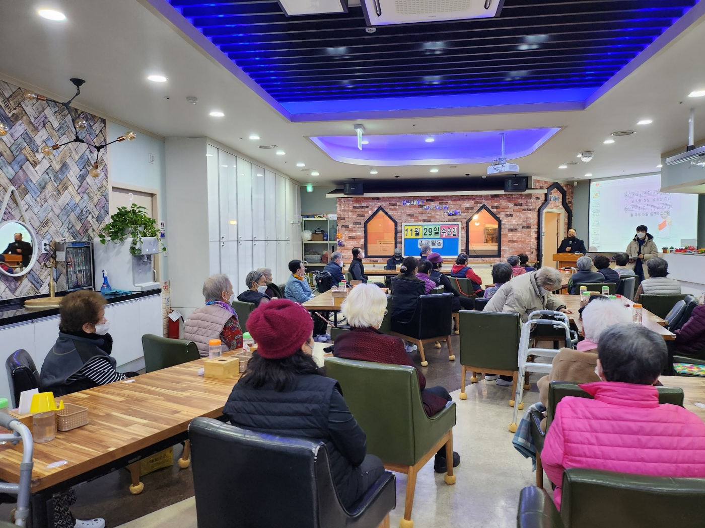
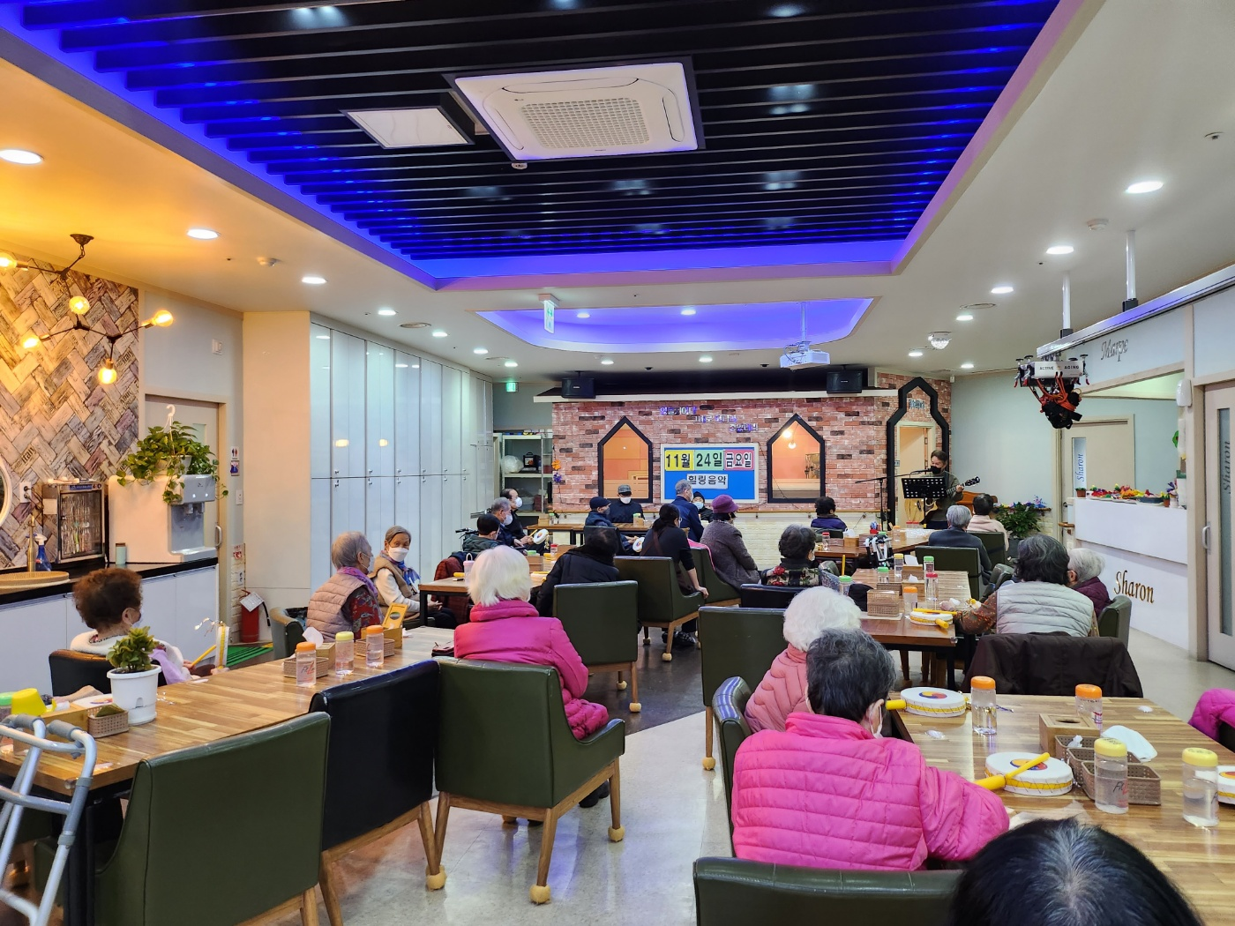
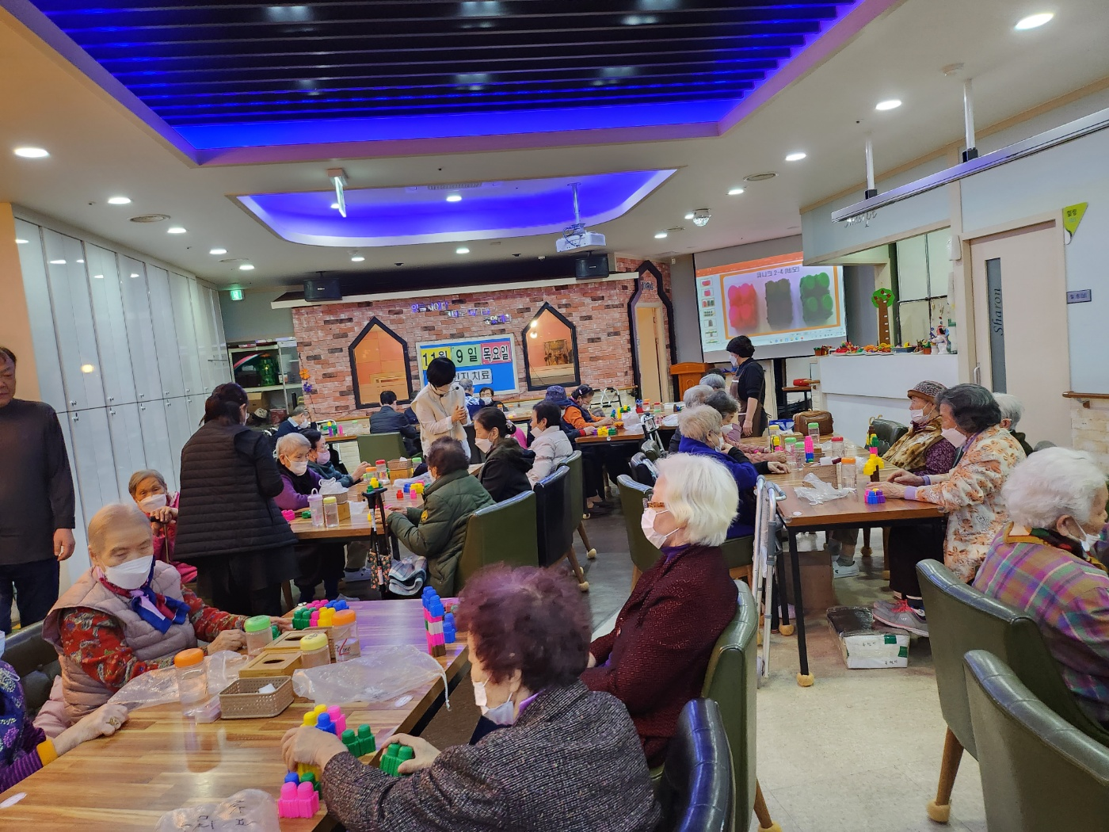
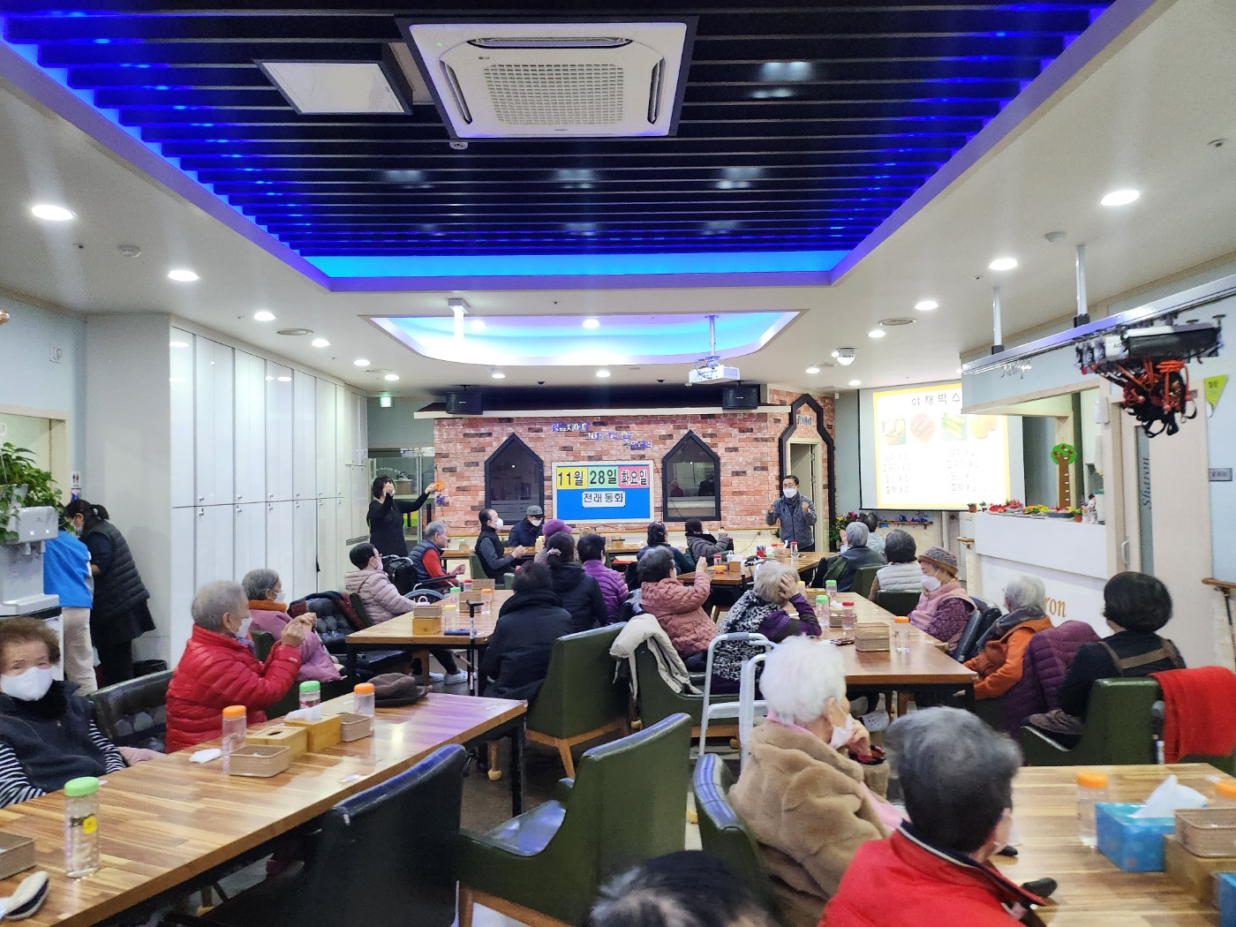
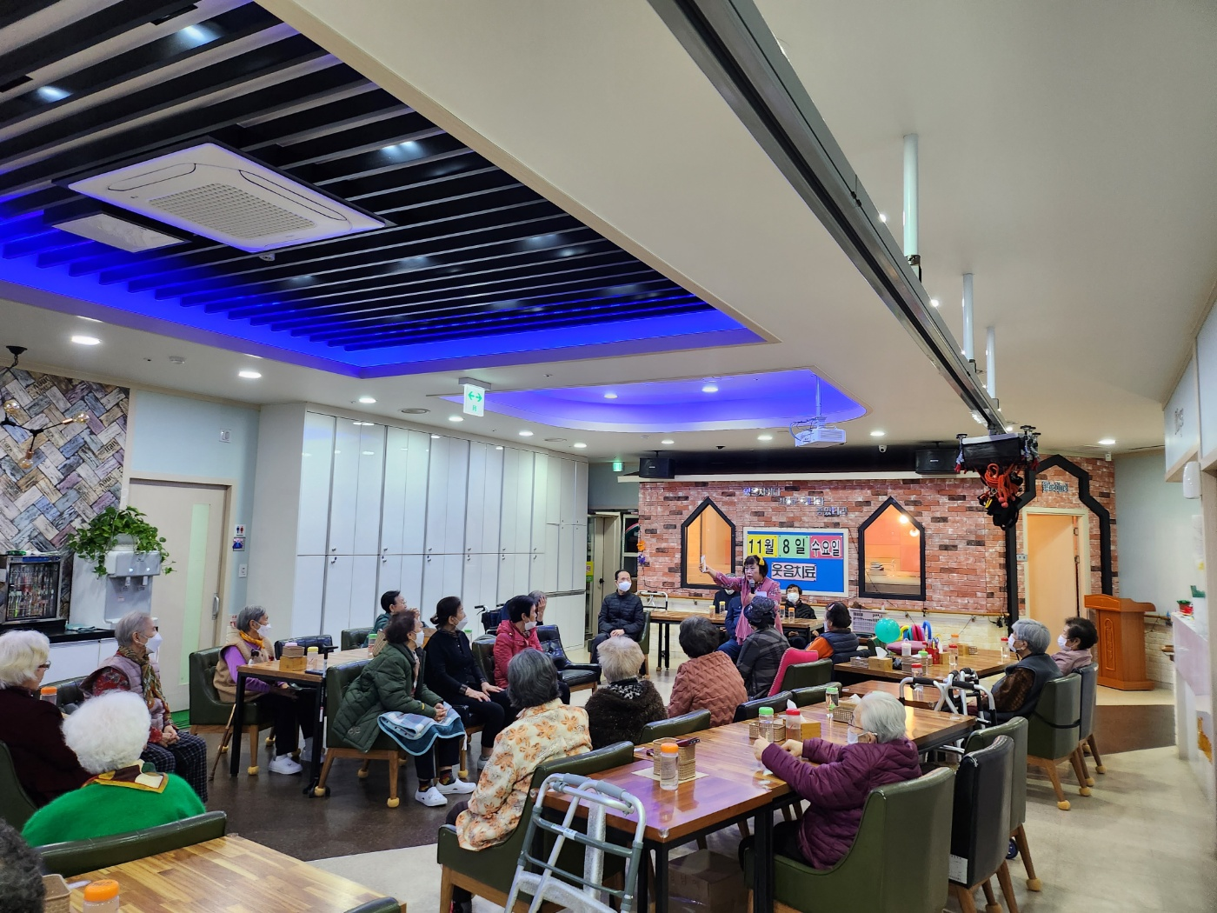
샤론주간보호센터 월간소식지
2023년 12월호
지난 활동모습 엿보기(11월)
12월 프로그램 안내
생신잔치를 하였습니다.
매일매일 어르신들에게 신체활동과 재활운동을 진행하고있으며
또한 어르신들에게 맞춤형 특화 프로그램을 진행하고 있습니다.
월 | 화 | 수 | 목 | 금 | 토
건강체조 인지회복 마음치료 힐링미술 | 건강체조 인지회복 마음치료 힐링전래 마르페운동 마사지 | 건강체조 인지회복 종교활동 실버레크 | 건강체조 인지회복 색종이접기 힐링교구 마르페운동 | 건강체조 인지회복 개인위생점검 힐링뮤직 | 실버체조 인지회복 마르페운동 영화감상
월별 행사 | 공연활동 생신잔치 달란트시장
어르신들을 위해 공연을 와주습니다.
신나는
노래교실 및
다양한
프로그램을
진행하였습니다.
미술, 음악, 교구 등 맞춤 프로그램을
진행하였습니다.
대전광역시 서구 도산로219 1층 ( 변동13-5 )
문의전화 : 042-525-9839
홈페이지:http://샤론주간보호센터.kr

Slide 2
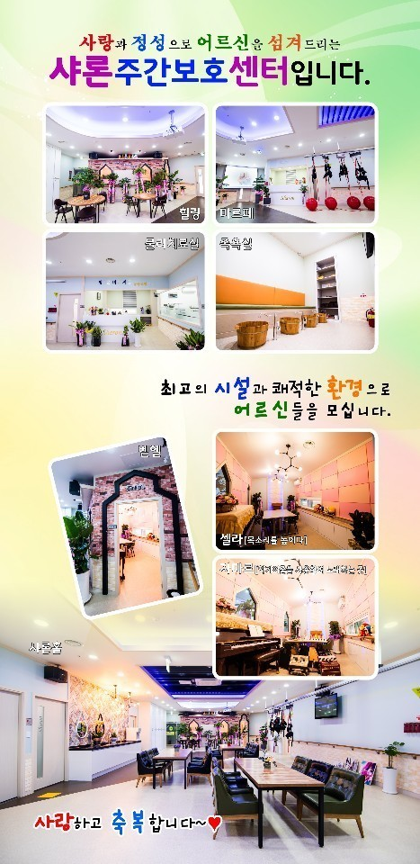
인사말씀
센터전경
안녕하세요! 어느덧 한해를 마무리하는 12월입니다.
저희 주간보호센터에서는 매일 센터내 방역과 소독을 하고 있으며 마스크 착용,
발열체크, 손소독제 비치 등 어르신들의 건강과 안전을 위해 최선을 다하고 있습니다.
어르신들을 사랑과 정성으로 내 부모님처럼 안전하게 섬기고 있으며
어르신들 특성에 맞는 맞춤형 프로그램(외부강사)으로 진행하고 있습니다.
앞으로도 어르신들의 건강하고 평안한 노후생활을 즐겁고 행복하게 하시도록
도와드리는 샤론주간보호센터가 되겠습니다. 사랑하고 축복합니다. ♡
12월의 알림
■ 성탄절(12.25)은 센터 휴무입니다.
■ 달란트시장 행사가 예정되어 있습니다.(12.29)
■ 월간 식단표가 필요하시면 센터로 전화주세요.
■ 어르신 개인물품 중 귀중품은 소지하지 않도록 해주세요 .
■ 거울철 건강관리(독감, 감기, 코로나 등)에 신경써주시기 바랍니다.
■ 가정내 코로나감염 및 각종 전염병 예방에 한번 더 신경써주시기 바랍니다. (마스크 착용, 손씻기 등)
■ 생신잔치를 개별적으로 원하시는 분께서는 미리 연락주시기 바랍니다.
■ 어르신들을 위해 힘써 주시는 모든 자원봉사자분들과 후원자분들께
감사드리며 가정의 평안과 행복을 기원합니다.
사랑과 정성으로 어르신을 섬기는
샤론주간보호센터장 드림

